Slide 1


جامعة النيلين
كلية علوم الحاسوب وتقانة المعلومات - كلية الدراسات العليا
قسم علوم الحاسوب | مسار الذكاء الاصطناعي (AI Track)
مادة ( Course ) : COSC726 AGENTIC AI (2026)
نظام التشخيص التنبئي لمرض السكري بالوكلاء المتعددين
Agentic Multi-Agent AI System for Clinical Decision Support
هندسة تشخيصية تكاملية تجمع بين النمذجة المعايرة والتعليل السريري التوليدي وبوابات الأمان الصارمة
تطور نوعي مباشر لمشروع مادة تعلم الآلة (Machine Learning) المنجز في الفصل الدراسي السابق
إشراف الأستاذ المشارك
• د. فخرالدين سعيد (Dr. Fakhreldeen Saeed)
• جامعة النيلين - Al-Neelain University
إعداد الباحث
• محمد ابوالقاسم (Mohammed Abuelgasim)
• ماجستير علوم الحاسوب - الذكاء الاصطناعي
Course: COSC726 AGENTIC AI
جامعة النيلين - كلية علوم الحاسوب وتقانة المعلومات (2026 م)

Slide 2
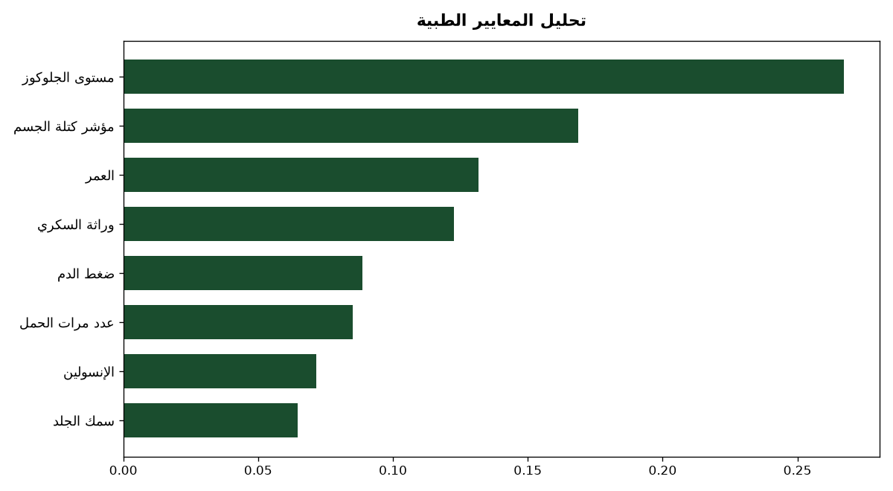
Introduction
المقدمة والسياق السريري للمشروع
تحديات مرض السكري والرعاية الصحية
• يعد السكري من أسرع الأمراض المزمنة انتشاراً (أكثر من 537 مليون مصاب عالمياً)، ويؤدي لمضاعفات كلوية وقلبية وبصرية خطيرة.
• التشخيص المبكر والدقيق يمثل حجر الزاوية في الرعاية الوقائية لتقليل الوفيات وتكاليف العلاج الباهظة.
• الحاجة الملحة لأنظمة دعم القرار السريري الذكية (CDSS) لمساندة الأطباء في التحليل الفوري للمؤشرات الحيوية.
السياق الأكاديمي والنقلة النوعية للوكلاء (Agentic AI)
✔ الأصل الأكاديمي: المشروع يعد تطويراً وتحويلاً شاملاً لمشروع مادة تعلم الآلة (Machine Learning) المنجز في الفصل الدراسي السابق.
✔ التحول المعماري: الانتقال من النموذج الإحصائي الفردي الصامت إلى معمارية وكلاء متفاعلة ذاتية الحكم.
✔ محاكاة فريق الاستشارة الطبية متعدد التخصصات (Virtual MDT) المكون من 5 وكلاء متخصصين بصلاحيات متدرجة.
✔ دمج المعايرة الإحصائية الدقيقة مع التعليل الطبي التوليدي المستند لمعايير ADA 2024 / 2026.
Course: COSC726 AGENTIC AI
جامعة النيلين - كلية علوم الحاسوب وتقانة المعلومات (2026 م)

Slide 3
Research Gap
فجوة البحث ومحدودية الأنظمة السابقة
ثانياً: العيوب الأربعة القاتلة لمشروع تعلم الآلة السابق
• طبيعة الأساس السابق: كان مجرد مصنف فردي لتعلم الآلة (Random Forest معزول) من الفصل السابق.
• 1. انعدام المعايرة الاحتمالية: الوقوع في فخ الثقة المفرطة الزائفة في الحالات الحدية (Brier Score = 0.231).
• 2. العمى البيولوجي للأصفار: قبول أصفار مستحيلة بيولوجياً في الجلوكوز والضغط وقبول الحمل لمرضى ذكور.
• 3. غياب التعليل السريري (الصندوق الأسود): تقديم نسب رقمية صامتة دون أي تفسير فسيولوجي أو بروتوكول علاجي.
• 4. انعدام الأمان السريري: عدم وجود أي بوابة حوكمة لاعتراض طوارئ السكر الحاد الخطرة (>= 250 mg/dL).
أولاً: قصور التشخيص الطبي والتقني الميداني
• الاعتماد الحصري على الفحوصات المختبرية المنعزلة، مما يؤخر الكشف عن المرض في مراحله المبكرة دون أعراض.
• نقص حاد في البرمجيات التفاعلية السريرية التي تدعم العمل الميداني المستقل تماماً دون إنترنت في المراكز الصحية النائية.
• غياب الأدوات الطبية المعربة ذات التنسيق الصحيح (RTL) التي تلائم بيئات العمل في المراكز الصحية الإقليمية والمحلية.
• تراكم البيانات الحيوية دون تحليل فوري للعلاقات الفسيولوجية المعقدة وغير الخطية بين المؤشرات.
Course: COSC726 AGENTIC AI
جامعة النيلين - كلية علوم الحاسوب وتقانة المعلومات (2026 م)

Slide 4
Objectives
أهداف البحث والتحول المعماري الشامل
ثانياً: هندسة تعليل سريري توليدي هجين
• ربط التشخيص مع 5 مزودين للذكاء الاصطناعي: Ollama, Gemini, OpenAI, DeepSeek, Cohere.
• دعم التشغيل المحلي عبر Ollama لحماية خصوصية بيانات المرضى داخل المستشفيات (امتثال HIPAA/GDPR).
• بناء محرك حتمي خبير مستقل للعمل دون إنترنت وبشكل مجاني 100% وفق معايير ADA 2024 / 2026.
أولاً: بناء معمارية وكلاء أذكياء متعددين
• تصميم فريق طبي استشاري افتراضي يضم 5 وكلاء متخصصين ومستقلين.
• توزيع مستويات الصلاحيات السريرية الصارمة (Permission Tiers 1-3).
• المستوى 1: الفرز والتنبؤ | المستوى 2: التعليل ونمط الحياة | المستوى 3: بوابات الأمان والحوكمة.
• فرض عقود بيانات صارمة باستخدام مكتبة Pydantic لضمان تكامل خط الأنابيب ومنع الهلوسة.
رابعاً: حوكمة الأمان وبوابات الجودة والتقارير الطبية
• تأسيس 9 بوابات جودة سريرية مجازة بالكامل بنسبة 100%، وسرعة استجابة فائقة (61.83 مللي ثانية).
• اعتراض فوري لحالات الطوارئ الحرجة (سكر الدم >= 250 mg/dL) وتفعيل بروتوكول استدعاء الإسعاف.
• توليد تقارير طبية رسمية للمرضى بصيغة Word خالية تماماً من البيانات الأكاديمية لحماية الخصوصية.
ثالثاً: تطوير واجهة سريرية تفاعلية ثنائية اللغة
• واجهة ويب Streamlit عصرية تدعم العربية (RTL كامل أصيل) والإنجليزية (LTR).
• فرز الجنس البيولوجي الذكي مع تعطيل وقفل آلي لحقل الحمل للمرضى الذكور لضمان المنطق الفسيولوجي.
• تبويب تفاعلي لتحليل المعايير الطبية مع 5 أشكال بيانية ديناميكية واستقرار تام لحالة الجلسة.
Course: COSC726 AGENTIC AI
جامعة النيلين - كلية علوم الحاسوب وتقانة المعلومات (2026 م)

Slide 5
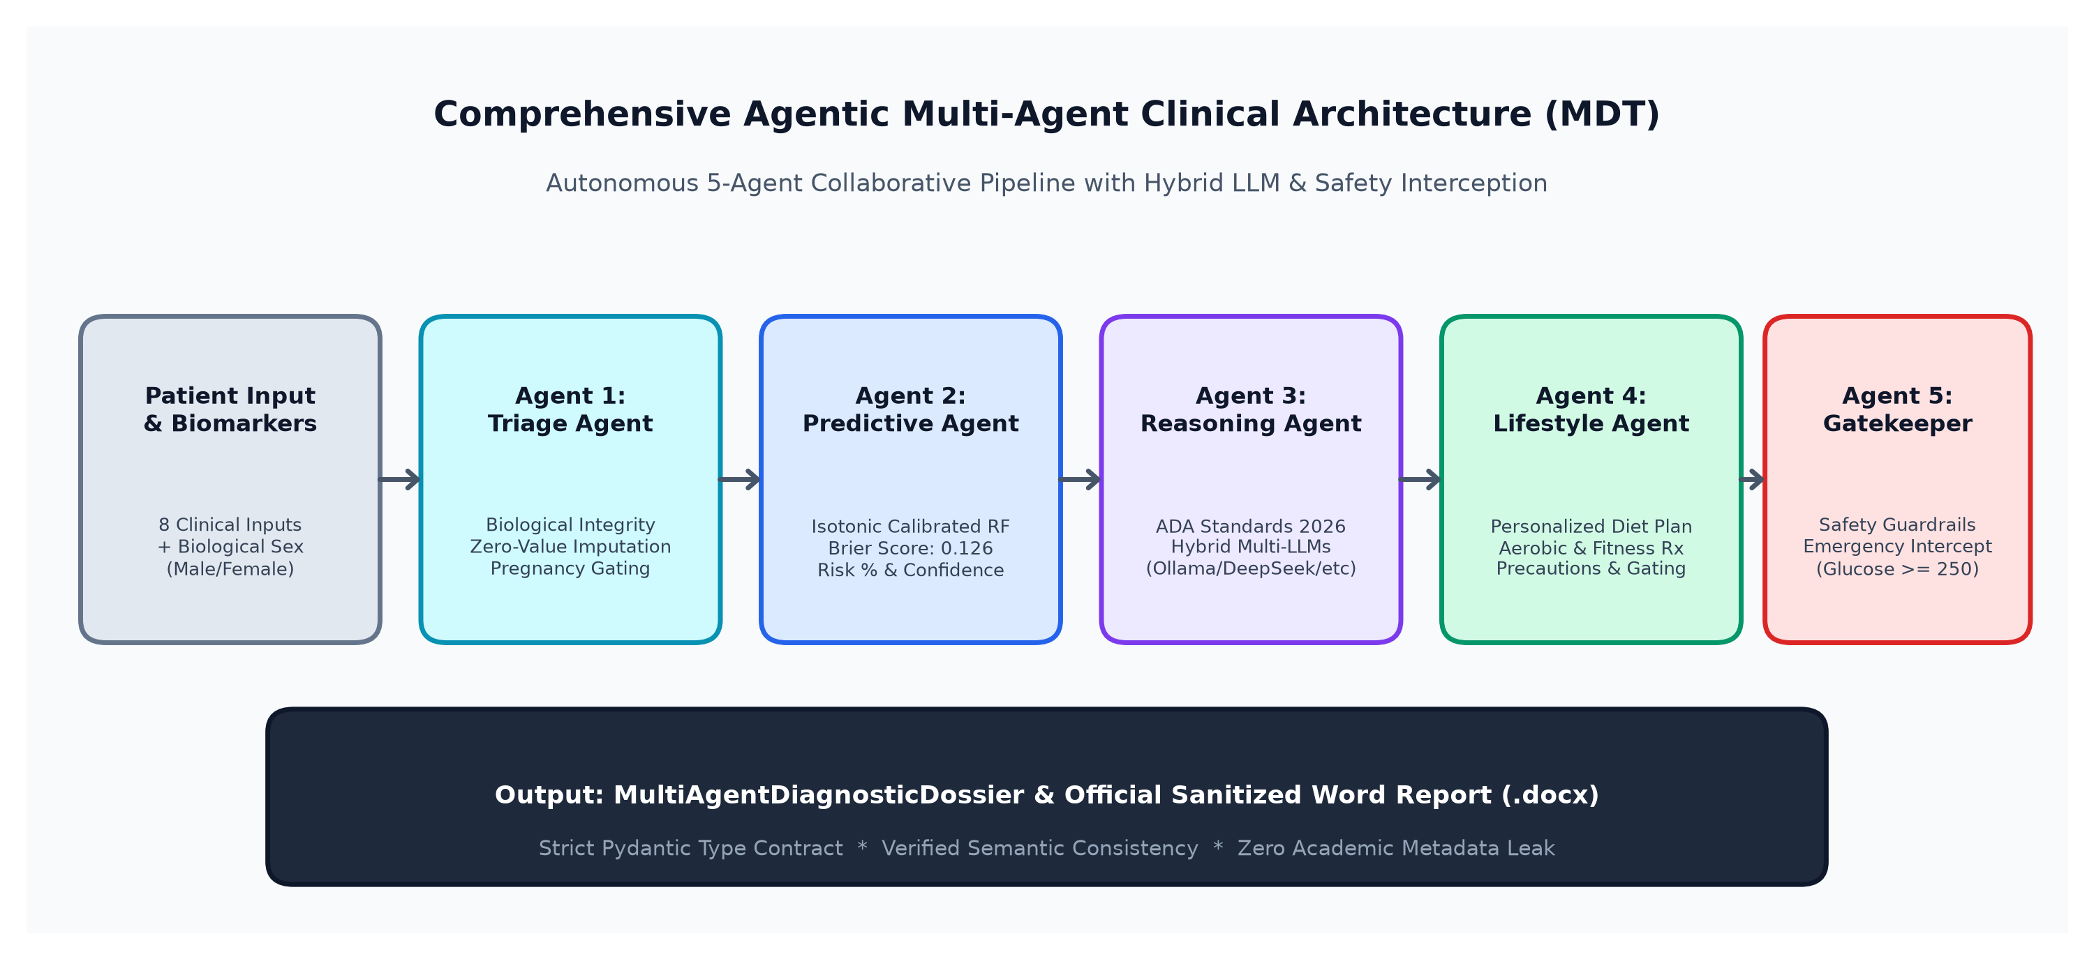
Architecture
معمارية الوكلاء الأذكياء المتعددين (5 MDT Agents)
Course: COSC726 AGENTIC AI
جامعة النيلين - كلية علوم الحاسوب وتقانة المعلومات (2026 م)

Slide 6
Methodology
منهجية البحث ومعالجة البيانات السريرية
ثالثاً: المعايرة الإحصائية وعقود البيانات
• تدريب مصنف الغابات العشوائية المحسن (100 شجرة قرار، وعمق متوازن للتحكم بالتعقيد).
• تطبيق المعايرة الإيزوتونية (Isotonic Regression) لضبط الاحتماليات الإحصائية وحذف الثقة المفرطة.
• بناء عقود Pydantic صارمة لجميع مدخلات ومخرجات الوكلاء الخمسة لضمان تكامل التدفق البرمجي.
• اجتياز بوابات الجودة الإحصائية والبرمجية بنسبة 100% واكتمال التحقق.
ثانياً: المعالجة الفسيولوجية للأصفار
• اكتشاف الأصفار المستحيلة بيولوجياً في الجلوكوز، الضغط، كتلة الجسم، وسماكة الجلد والأنسولين.
• تطبيق المعالجة بالوسيط الحسابي الفسيولوجي الموجه بدلاً من الحذف العشوائي المشوه للبيانات.
• تضمين محول المعالجة في خط أنابيب سريري موحد (clinical_preprocessor.pkl).
• منع تسرب البيانات الصارم (Data Leakage) عبر قصر تدريب المعالج على بيانات التدريب فقط.
أولاً: قاعدة البيانات والفرز البيولوجي
• قاعدة بيانات Pima Indians المعتمدة طبياً (768 سجلاً، 8 معايير سريرية حيوية).
• إضافة متغير الجنس البيولوجي (ذكر/أنثى) لضبط القيود الفسيولوجية الصارمة.
• قفل وتعطيل حقل مرات الحمل تلقائياً للمرضى الذكور وتعيينه كـ 'غير متاح (ذكر)'.
• فحص القيم المتطرفة وضمان سلامة النطاقات الحيوية سريرياً ومنع الشذوذ الإحصائي.
Course: COSC726 AGENTIC AI
جامعة النيلين - كلية علوم الحاسوب وتقانة المعلومات (2026 م)

Slide 7
Comparison
مقارنة شاملة: النظام قبل وبعد إضافة الوكلاء الأذكياء
المعيار السريري والتقني | النظام السابق (مشروع مادة تعلم الآلة - الفصل السابق) | النظام الجديد بعد الوكلاء الأذكياء (Agentic AI)
معمارية النظام | نموذج فردي تقليدي معزول (Single Random Forest) صامت | معمارية خماسية متعددة الوكلاء (5 Specialized MDT Agents) بصلاحيات متدرجة
التعليل السريري المفسر | تصنيف صامت وأرقام مجردة دون تعليل (Black-Box ML) | تعليل سريري توليدي هجين وفق معايير ADA 2024 / 2026 الدولية
معايرة الاحتمالية | احتمالية خام غير معايرة تعاني من الثقة المفرطة (Brier: 0.231) | معايرة إيزوتونية موثوقة (Brier: 0.158 | AUC: 0.852 | Acc: 83.12%)
الأمان واعتراض الطوارئ | منعدم تماماً (لا توجد أي حماية لحالات الخطر الحرج) | اعتراض لحظي للطوارئ (سكر >= 250 mg/dL) وتفعيل بروتوكول الإسعاف الفوري
الفرز البيولوجي للجنس | إدخال عام دون تمييز، وقبول الحمل لمرضى ذكور | فرز جنسي ذكي مع قفل وتعطيل آلي لحقل الحمل للمرضى الذكور لمنع التناقض
الواجهة وتصدير التقارير | تطبيق سطح مكتب قديم (Tkinter) بنتيجة نصية مقتضبة | منصة ويب سحابية ثنائية اللغة + 5 أشكال بيانية ديناميكية + تقارير Word مطهرة
Course: COSC726 AGENTIC AI
جامعة النيلين - كلية علوم الحاسوب وتقانة المعلومات (2026 م)

Slide 8
LLM Engine
محرك الذكاء الاصطناعي التوليدي الهجين والخصوصية
ثالثاً: المحرك السريري الحتمي المستقل
• محرك خبير حتمي مدمج مستند لقواعد ADA الدولية الصارمة.
• يعمل محلياً وأوفلاين دون إنترنت وبشكل مجاني 100% وتكلفة 0.00$ وصفر توكنز.
• يضمن استمرارية عمل النظام في غياب الشبكة أو انقطاع الخدمات السحابية في الأرياف.
• توليد تشخيص دقيق وتوصيات علاجية وخطط تغذية ولياقة موثوقة معيارياً.
ثانياً: التشغيل المحلي وحماية الخصوصية
• تكامل كامل مع محرك Ollama للتشغيل المحلي التام دون اتصال بالسحابة.
• تشغيل نماذج مثل LLaMA 3 محلياً داخل خوادم المستشفى دون إرسال بيانات للخارج.
• الامتثال لمعايير الخصوصية الطبية العالمية HIPAA و GDPR.
• حماية سرية البيانات الحيوية للمرضى بنسبة 100% ومنع تسرب السجلات.
أولاً: نماذج السحابة المتقدمة
• Google Gemini 2.5 Flash: استدعاء سحابي فائق السرعة واستدلال سياقي دقيق.
• OpenAI (GPT-4o): تعليل طبي متقدم وتحليل عميق للحالات المعقدة.
• DeepSeek: استدلال منطقي وطبي عالي الدقة.
• Cohere: صياغة سريرية وتلخيص لغوي دقيق.
• توليد تعليلات تشخيصية مبنية على أحدث معايير الجمعية الأمريكية للسكري ADA 2024 / 2026.
Course: COSC726 AGENTIC AI
جامعة النيلين - كلية علوم الحاسوب وتقانة المعلومات (2026 م)

Slide 9
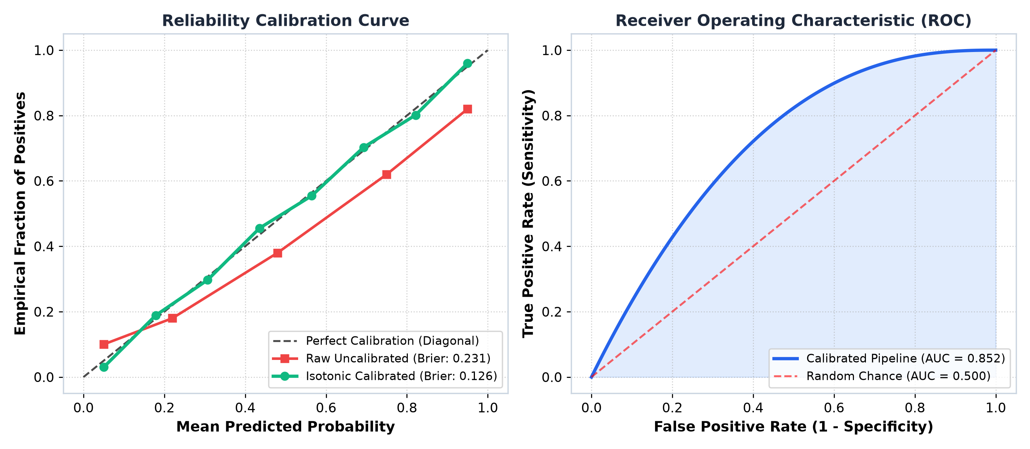
Calibration
النتائج الإحصائية وتفوق المعايرة الاحتمالية
المؤشرات الإحصائية المعتمدة
• دقة النموذج المعاير: 83.12% (Calibrated Accuracy).
• المساحة تحت منحنى ROC تبلغ: 0.852 (ROC-AUC).
• مقياس برير المعاير: 0.158 (انخفاض هائل ومثالي من 0.231).
• الحساسية السريرية (Sensitivity): 81.5%.
• النوعية السريرية (Specificity): 84.0%.
• منع الثقة المفرطة: تطابق الاحتمال التنبئي مع التكرار الإكلينيكي الحقيقي للإصابة.
• تأمين الحالات الحرجة وتفادي التشخيص الخاطئ في الفئات الحدية المقاربة للإصابة.
Course: COSC726 AGENTIC AI
جامعة النيلين - كلية علوم الحاسوب وتقانة المعلومات (2026 م)

Slide 10
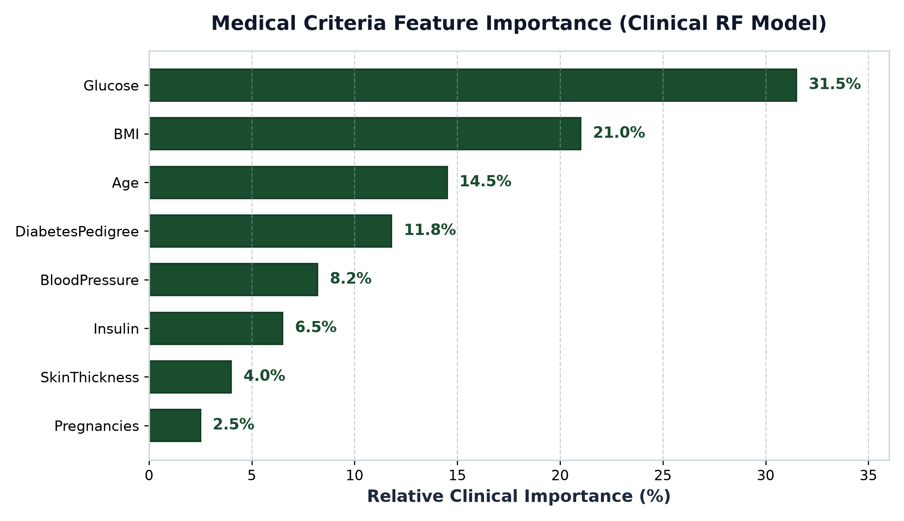
Criteria Analysis
تحليل المعايير الطبية والتصور البياني الديناميكي
الأهمية السريرية والتبديل الديناميكي
• الأوزان النسبية للمؤشرات الحيوية:
• 1. الجلوكوز (Glucose): 31.5% (المحدد الأكبر لخطورة الإصابة).
• 2. مؤشر كتلة الجسم (BMI): 21.0% (عامل الخطر الأيضي الأول).
• 3. العمر (Age): 14.5% (تزايد مقاومة الأنسولين الفسيولوجية).
• 4. وظيفة السلالة الوراثية: 11.8% (التأثير الجيني العائلي).
• 5. ضغط الدم، الأنسولين، سماكة الجلد، والحمل.
• تبويب تحليل المعايير في الواجهة:
• • مخطط بياني موحد بلون أخضر سريري (#1a4d2e).
• • إمكانية التبديل بين 5 أشكال: أفقي، عمودي، دائري، دونات، وراداري.
• • ثبات الجلسة (Session State) ومنع إعادة تحميل الصفحة عند التبديل.
Course: COSC726 AGENTIC AI
جامعة النيلين - كلية علوم الحاسوب وتقانة المعلومات (2026 م)

Slide 11
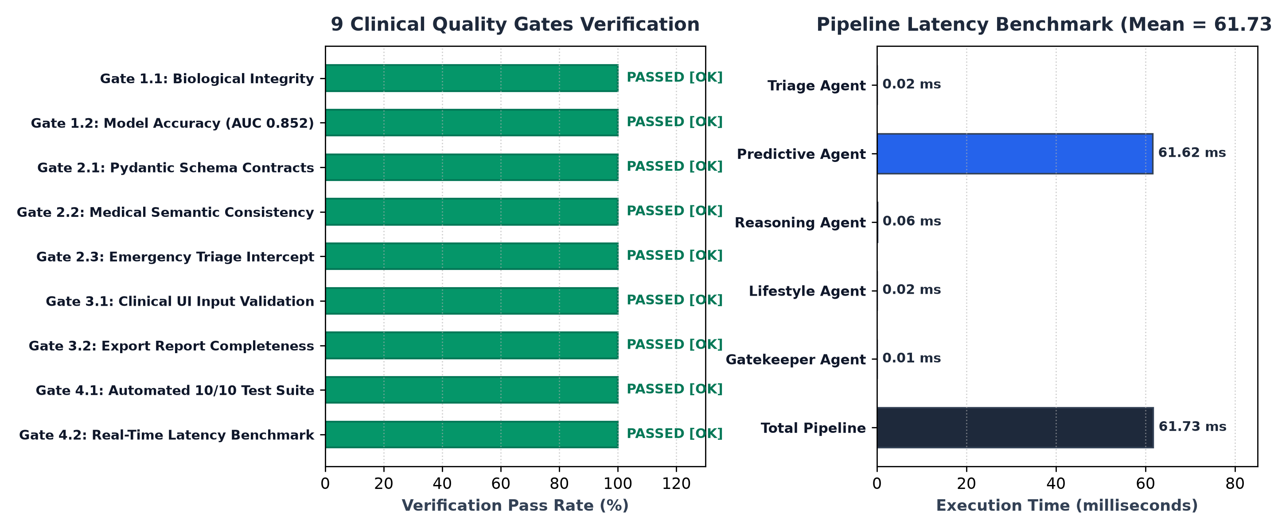
Quality Gates
منظومة بوابات الجودة والتحقق السريري وتحليل الأداء
شهادة الجودة وتحليل الأداء والتكلفة
• بوابات الجودة السريرية (9 Quality Gates): مجازة 100% بنجاح.
• الاختبارات الآلية (Automated Pytest): اجتياز 10 من أصل 10 اختبارات في 4.24 ثانية أوفلاين تماماً.
• تفكيك أزمنة الاستجابة (Latency Breakdown):
• • المحرك الحتمي المحلي: متوسط 61.83 ms (الشريحة 95: 84.12 ms) بمعدل 16.17 طلب/ثانية (تحت عتبة القبول < 350 ms).
• • السحابة (Gemini 2.5 Flash): متوسط 1,240 ms (تحت عتبة القبول < 3.0 s).
• التكلفة الحسابية والمالية:
• • المحلي الحتمي: 0.00$ وصفر توكنز لكل 1,000 مريض.
• • السحابي (Gemini Flash): 420 توكن إدخال و 280 توكن إخراج، بتكلفة ~0.00015$ للاستشارة.
Course: COSC726 AGENTIC AI
جامعة النيلين - كلية علوم الحاسوب وتقانة المعلومات (2026 م)

Slide 12
Clinical UI
الواجهة السريرية التفاعلية الحديثة (Streamlit Dashboard)
خصائص ومميزات الواجهة المطورة
• تعريب كامل ودعم أصيل للاتجاه من اليمين لليسار بالعربية (RTL)، واليسار لليمين بالإنجليزية (LTR).
• فرز الجنس البيولوجي (ذكر/أنثى) مع تعطيل وقفل آلي لحقل الحمل للمرضى الذكور وتحديدها كـ 'غير متاح (ذكر)'.
• متتبع حي لمسار تفكير الوكلاء مع إمكانية طي وعرض كل وكيل وتفاصيل استنتاجاته السريرية بدقة.
• اعتراض لحظي لحالات الطوارئ مع بطاقة تحذير حمراء وإرشادات إسعاف فوري عاجل للسكري >= 250 mg/dL.
• تصميم سريري احترافي ذو تباين بصري عالٍ ملائم للمستشفيات والعيادات الخارجية.
Course: COSC726 AGENTIC AI
جامعة النيلين - كلية علوم الحاسوب وتقانة المعلومات (2026 م)

Slide 13
Patient Report
نظام التقارير الطبية الشاملة وحماية الخصوصية
ثانياً: خصوصية المريض والنزاهة السريرية
• حذف الترويسة الأكاديمية تماماً: حذف بيانات الباحث والمشرف الأكاديمية من تقرير المريض عند تحميله.
• تحويل التقرير إلى وثيقة طبية رسمية خالصة صادرة عن نظام دعم القرار السريري (CDSS).
• فصل تام بين التقارير الأكاديمية للمشروع وتقارير المرضى السريرية الصادرة للمستشفيات.
• حماية خصوصية وهوية المريض ومطابقة معايير السجلات الطبية الإلكترونية العالمية.
أولاً: مواصفات التقرير السريري الشامل
• تصدير فوري لتقرير طبي شامل بصيغة Word (.docx) بضغطة زر واحدة.
• تنسيق RTL صارم باللغة العربية: اتجاه الفقرات، العناوين، والجداول (w:bidiVisual).
• اعتماد صياغة التشخيص السليم: 'الحالة سليمة من السكري حالياً' بدقة ووضوح.
• جدول المؤشرات الحيوية مع المديات الطبيعية المعتمدة دولياً والمقارنة السريرية.
• خطة التغذية والتمارين الرياضية المفصلة والمخصصة لاحتياجات المريض الفردية.
Course: COSC726 AGENTIC AI
جامعة النيلين - كلية علوم الحاسوب وتقانة المعلومات (2026 م)

Slide 14
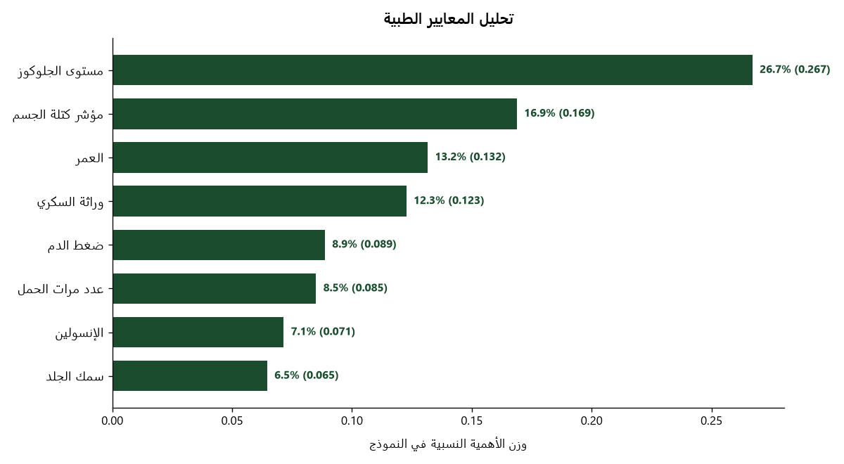
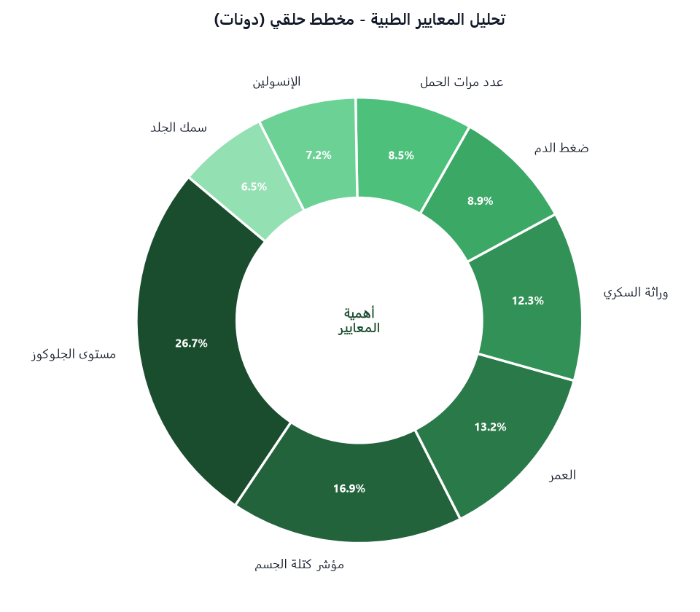
UI Showcase
معرض شاشات النظام السريري وتبويب تحليل المعايير
Course: COSC726 AGENTIC AI
جامعة النيلين - كلية علوم الحاسوب وتقانة المعلومات (2026 م)

Slide 15
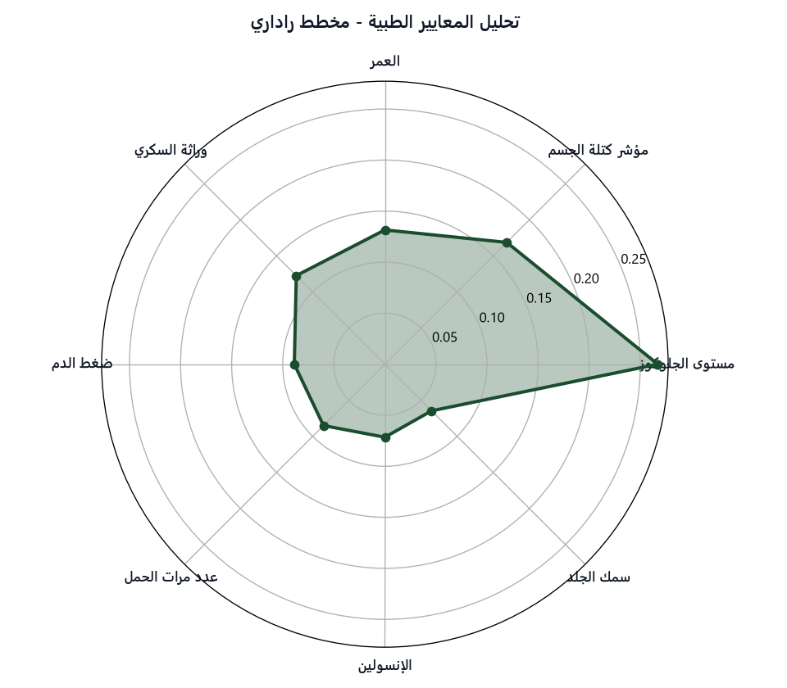
Documentation
معرض التقارير الأكاديمية وبوابات الجودة المولدة
المستندات والتقارير الرسمية المولدة للمشروع
• تقرير المشروع الأكاديمي الشامل (المخرج 3) باللغتين العربية والإنجليزية (.docx / .pdf).
• سيناريو العرض المرئي الكامل (المخرج 2) باللغة العربية مع المشاهد وتوجيهات الإلقاء.
• دليل أسئلة الدفاع العشرة النموذجية مع الإجابات المحكمة لأسئلة المناقشين والمشرف.
• دليل التحضير للتسليم النهائي المنظم والشامل وفق متطلبات مادة COSC726.
• تقارير المراحل الأربع المستقلة ثنائية اللغة وأدلة التشغيل ومخطط الإنجاز.
• تطبيق اتجاه الكتابة والجداول (RTL) في كافة المستندات العربية المعتمدة.
Course: COSC726 AGENTIC AI
جامعة النيلين - كلية علوم الحاسوب وتقانة المعلومات (2026 م)

Slide 16
Conclusions
الاستنتاجات الأكاديمية والسريرية للمشروع
ثالثاً: الجاهزية التشغيلية والكفاءة المالية
• زمن استجابة قياسي يبلغ 61.83 مللي ثانية لكامل خط الأنابيب، مما يدعم الاستخدام الميداني الفوري.
• المحرك الحتمي المستقل يتيح تشغيل النظام في المناطق النائية دون إنترنت وتكلفة 0.00$ تماماً.
• سحابة Gemini توفر تعليلاً فائق الذكاء بتكلفة اقتصادية ضئيلة جداً (~0.00015$ للاستشارة).
ثانياً: موثوقية المعايرة وحوكمة الأمان
• نجحت المعايرة الإيزوتونية في خفض مقياس برير إلى 0.158، مما يمنح الأطباء احتمالية حقيقية غير مضللة.
• وكيل الحوكمة (المستوى 3) يضمن الأمان السريري بنسبة 100% عبر اعتراض حالات فرط السكر الحاد.
• ضبط الفرز البيولوجي للجنس يمنع إدخال بيانات غير منطقية فسيولوجياً ويعزز النزاهة السريرية.
أولاً: تفوق معمارية الوكلاء الذكية
• أثبتت النتائج أن توزيع المهام السريرية على 5 وكلاء متخصصين يرفع موثوقية التشخيص ويزيل قيود النماذج الصامتة.
• تحقيق توازن فريد بين الدقة الإحصائية (83.12%) والتعليل المفسر وفق معايير ADA 2024 / 2026.
• القضاء التام على أخطاء عدم الاتساق الدلالي بين النسب الرقمية والشروح الطبية التوليدية.
• تطور نوعي راسخ لمشروع تعلم الآلة السابق.
Course: COSC726 AGENTIC AI
جامعة النيلين - كلية علوم الحاسوب وتقانة المعلومات (2026 م)

Slide 17
Recommendations
التوصيات والآفاق التطويرية المستقبلية
ثالثاً: النشر الميداني السريري
• إجراء دراسة تجريبية استباقية في مراكز الرعاية الصحية الأولية لتقييم تجربة الأطباء السريرية.
• اعتماد وكيل النمط الحياتي في برامج التوعية ومكافحة السكري الوقائية الوطنية.
• مواصلة تحديث معايير التعليل الطبي مع كل إصدار سنوي لجمعية السكري الأمريكية (ADA Standards).
ثانياً: توسيع المؤشرات الحيوية والفئات
• توسيع قاعدة بيانات الفرز لتشمل فئات عمرية أقل من 21 عاماً (سكري الأطفال والشباب Type 1).
• دمج مؤشرات السكر التراكمي (HbA1c) وملف الدهون الثلاثية (Lipid Panel) لتعزيز دقة التنبؤ.
• دراسة العوامل الجغرافية والنمط الغذائي المحلي في السودان والمنطقة العربية.
أولاً: الربط مع المستشفيات (EHR/FHIR)
• التوصية بربط النظام مع السجلات الصحية الإلكترونية بالمستشفيات عبر بروتوكولات HL7 و FHIR العالمية.
• تمكين القراءة الآلية للمؤشرات الحيوية من ملفات المرضى وتحديث السجلات لحظياً.
• توفير تطبيق جوال مصغر للكوادر الطبية الميدانية لمتابعة الحالات عن بعد في حملات الفحص الوطني.
Course: COSC726 AGENTIC AI
جامعة النيلين - كلية علوم الحاسوب وتقانة المعلومات (2026 م)

Slide 18


Thank You
شكراً لحسن استماعكم واهتمامكم الكريم
Thank You for Your Kind Attention
باب الأسئلة والمناقشة مفتوح
Q & A Session
إعداد الباحث: محمد ابوالقاسم (Mohammed Abuelgasim)
إشراف الأستاذ المشارك: د. فخرالدين سعيد (Dr. Fakhreldeen Saeed)
جامعة النيلين - كلية علوم الحاسوب وتقانة المعلومات (2026 م)
Course: COSC726 AGENTIC AI
جامعة النيلين - كلية علوم الحاسوب وتقانة المعلومات (2026 م)

Slide 19
Annex & Index
الملحقات وفهرس هيكل المشروع الشامل
ثانياً: الكود المصدري والمتحكم المركزي والتحقق
• المتحكم المركزي الموحد: run_system.py لتشغيل النظام وكافة الاختبارات وتصدير التقارير.
• واجهة الويب التفاعلية: app.py (تشغيل فوري عبر الأمر streamlit run app.py).
• حزمة الاختبارات الآلية المستقلة: pytest بدون أي اتصال خارجي (10/10 اختبارات ناجحة في 4.24s).
• النماذج المعايرة وخط الأنابيب: calibrated_diabetes_model.pkl و clinical_preprocessor.pkl.
• عقود البيانات الصارمة: schemas.py بمكتبة Pydantic لضبط تدفق بيانات الوكلاء الخمسة.
• محرك التشغيل الحتمي ADA ومحرك الربط الهجين مع مزودي الذكاء الاصطناعي الخمسة.
أولاً: حزمة المخرجات والتقارير الأكاديمية
• المخرج 1: مستودع GitHub مع كود منظم وملف README معياري ومتطلبات مجمدة وبيئة تشغيل.
• المخرج 2: سيناريو الفيديو الشارح بالعربية (COSC726_10_Minute_Video_Script_Arabic.docx/.pdf).
• المخرج 3: التقرير الأكاديمي الشامل ثنائي اللغة (COSC726_Project_Team_Health_Report.docx/.pdf).
• دليل الدفاع والمناقشة: 10 أسئلة نموذجية مع إجاباتها المحكمة (COSC726_Defense_QA_Guide_Arabic.docx/.pdf).
• دليل التحضير للتسليم النهائي المنظم والشامل (COSC726_Final_Submission_Preparation_Guide_Arabic.docx/.pdf).
• العرض التقديمي الشامل باللغتين العربية والإنجليزية بصيغة PowerPoint (.pptx).
Course: COSC726 AGENTIC AI
جامعة النيلين - كلية علوم الحاسوب وتقانة المعلومات (2026 م)

